Slide 1
Tajunnantaso ja uni- ja valverytmi
Marika Aalto, Linda Laaksonen, Karoliina Koskinen, Aino Kekki, Mira Inkeröinen ja Daria Värä

Slide 2
Perustiedot
Tajunta on ominaisuus.
Tajuttomuus merkitsee tämän tietoisuuden puuttumista.
Sisäinen kello.
Uni jaetaan nonREM ja REM uneen. Vilkeuni.
Torkeesta siirrytään kevyeen uneen.
Uneen kuuluu myös valveillaoloa.

Slide 3
Mikrouni.
Ensimmäinen unisykli 70-100min, kevyt uni 10-25min, syvä uni 25-45min.
Hereillä olon sykli.

Slide 4
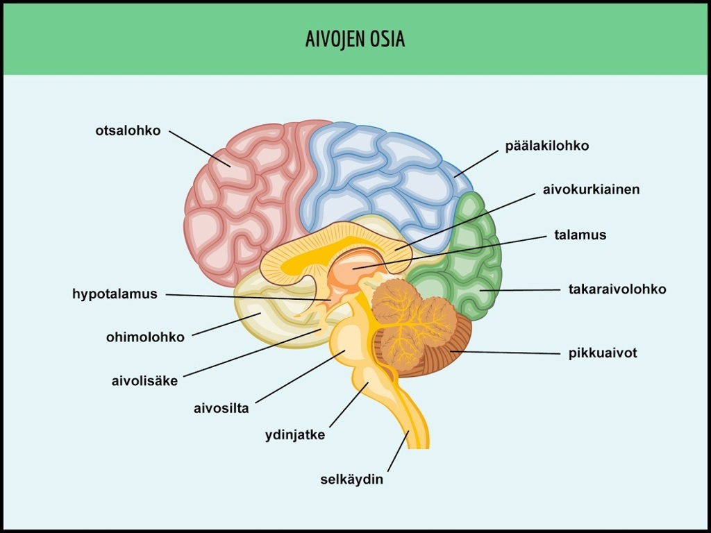
Mitä aivoissa tapahtuu unen aikana?

Slide 5
Vaikuttavat tekijät
Sairaudet
Lääkitykset

Slide 6
Elintoimintoon liittyvät oireet/häiriöt
tajunnantason arviointiin.
Tajunnantason laskun aiheuttaa välittömästi molempien aivopuoliskojen toimintahäiriö tai aivorungon retikulaarisen aktivaatiojärjestelmän häiriö.
Uni- ja valverytmin häiriöitä ovat viivästynyt unijakso, aikaistunut unijakso, kaamosmasennus, epäsäännöllinen unirytmi, tahdistumaton unirytmi, vuorotyöunettomuus sekä aikaerorasitus.
Oireina ovat unettomuus, väsymys tai liikaunisuus.
Oireet johtuvat henkilön sisäisen keskuskellon ja ympäristön ulkoisen aikataulun välisestä epätahdista.
Oireet ovat usein joko jatkuvia tai toistuvia, ja voivat aiheuttaa merkittävää haittaa monilla tärkeillä toiminnan alueilla.

Slide 7

Elintoiminnon tarkkailu
      TAJUNNANTASON TARKKAILU
      SILMIEN AVAAMINEN
      PUHEVASTE
      LIIKEVASTE
      MUSTUAISET

Slide 8

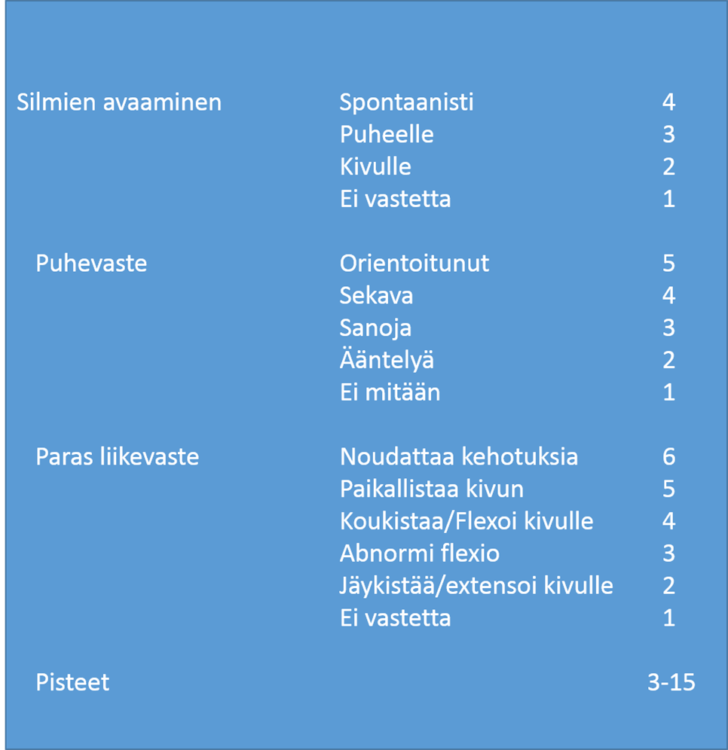


Slide 9
UNI- JA VALVERYTMIN TARKKAILU
HAVAINNOINTI
ERILAISET RANNEKKEET JA SORMUKSET (voi seurata oman unen määrää ja laatua)
ANTURI PATJANALLA (lituska anturi, joka sijoitetaan patjan alle)
UNIPÄIVÄKIRJA

Slide 10
Hoito/hoitotyön keinot auttaa potilasta
Viivästynyt unijakso: Kirkasvalo 5 000-10 000 luksia silmien kautta heräämisen jälkeen klo 5:n ja 10:n välillä 30- 120 min. Melatoniinia 0,5-3 mg 5 h ennen tavanomaista nukkumaanmenoaikaa, mutta kuitenkin viimeistään klo 22.
Aikaistunut unijakso: Kirkasvaloa 5000-10 000 luksia silmien kautta illan aikana 120 min (esim. klo 19-21)

Slide 11
Kaamosunettomuus: Kirkasvaloa 2 500-3 000 luksia silmien kautta heräämisen jälkeen klo 5:n ja 10:n välillä 30-60 min. Tarvittaessa lisäksi sarastusvaloa 30 min ennen haluttua heräämistä.
Epäsäännöllinen unirytmi: Perussairauden käypä hoito. Lisäksi luonnonvaloa ulkona poutasäällä tai kirkasvaloa 2 500-10 000 luksia silmien kautta heräämisen jälkeen klo 5:n ja 10:n välillä mahdollisimman pitkään ja säännöllisesti. Melatoniinia 0,5-5 mg iltaisin 2 h ennen haluttua nukkumaanmenoaikaa, mutta kuitenkin viimeistään klo 22.
Tahdistamaton unirytmi: Sokeille henkilölle melatoniinia 0,5 mg iltaisin 2 h ennen haluttua nukkumaanmenoaikaa, mutta kuitenkin viimeistään klo 22. Näkeville henkilöille kirkasvaloa 2 500-10 000 lukuisa silmien kautta heräämisen jälkeen klo 5:n ja 10:n välillä 30-120 min

